Slide 1
Boosters face antispoofing
Алексеев А.

Slide 2
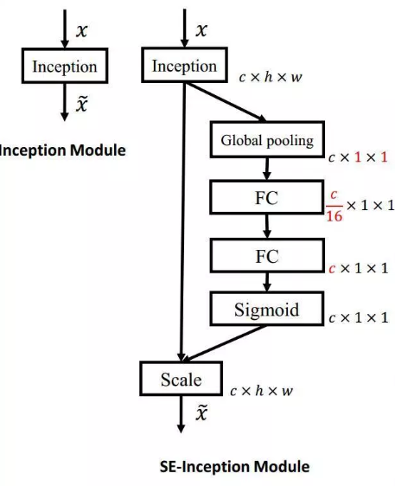
Общее решение
Сеть: SeNet сеть на Inception модуле
Другие сети, которые тоже хорошо подходят: Xception, InceptionV4
Данные: случайные кропы, без ресайза, ресайз только на мелкие картинки (меньше окна сети, для SeNet – 224, для Xception – 299, в степень двойки раз)
Кросс валидация на 5 фолдов, разбиение рандомное

Slide 3
Подготовка данных
Данные не чистились, подавались как есть, первоначальная разбивка на train и val плохая, объединены и разбиты заново.
Случайные кропы соответствующего размера для сети, ресайз не использовался из мотивации, что на высоких частотах есть специфичные для снимков экранов полосы, которые ресайзом будут повреждаться.
Аугментация кропов флипами (вертикальные и горизонтальные)
Нормализация по параметрам сети (median и std по каналам: [0.485, 0.456, 0.406], [0.229, 0.224, 0.225], взяты с параметров обучения на ImageNet)

Slide 4
Обучение
Оптимизатор – Adam c lr=0.0001
Learning rate менялся по расписанию, каждые 5 эпох в 10 раз
Количество эпох – 30
Кросс валидация на 5 фолдов (80/20 трейн/вал)
Сети предобучены на ImageNet

Slide 5
Inference
TTA – 16 кропов с аугментацией (такой же как и трейн) с каждой картинки, результат усреднялся
Результат каждой модель из 5 фолдов CV усреднялся

Slide 6
Что не взлетело
Основная причина почему все это не сработало – слишком высокое качество отдельной модели (train_acc==1, val_acc==1)
Стекинг, блендинг – результат был хуже (не сильно), видимо, оверфит на валидации.
Добавление баз в real лица – пробовал LFW, скор хуже
Добавление spoof лица с помощью style transfer – это работает (лицо получаются реально как spoof), но скор не улучшается, а обучается дольше
Выравнивание данных – подавать 1к1 spoof и real (в базе сильный перекос в сторону spoof)

